Slide 1
La Domenica delle Palme

Slide 2
Docente: Regina De Stefano
Sez. A plesso Capoluogo
Alunni 4 anni
Ascolta:
Campo di esperienza: Immagini, suoni e colori
Obiettivo: realizzazione di una colomba usando creativamente il materiale a disposizione

Slide 3
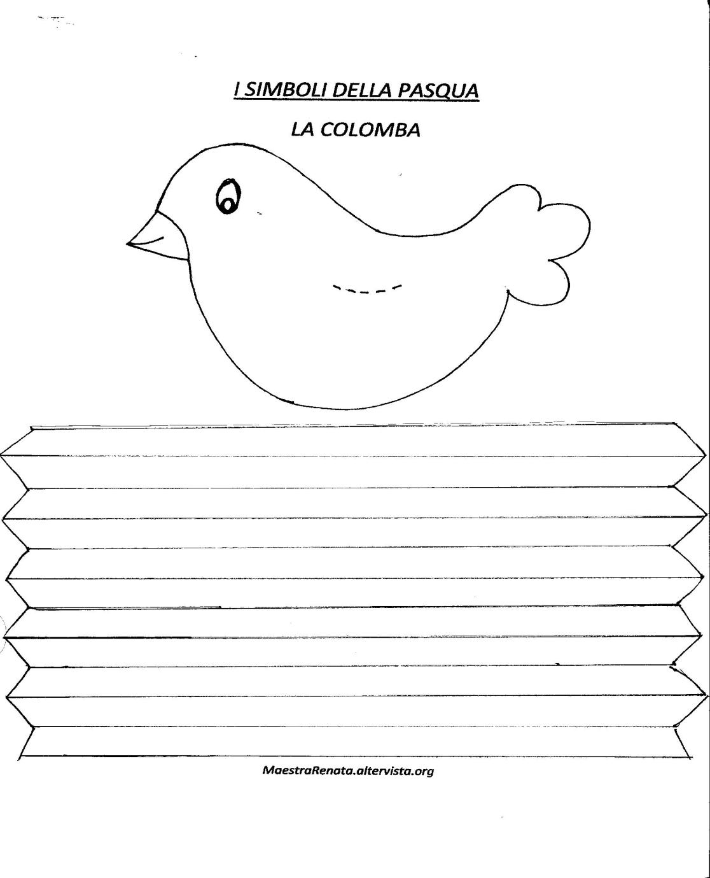
Cominciamo:
Link: ..\sjmboli_pasqua_2.pdf.pdf

Slide 5
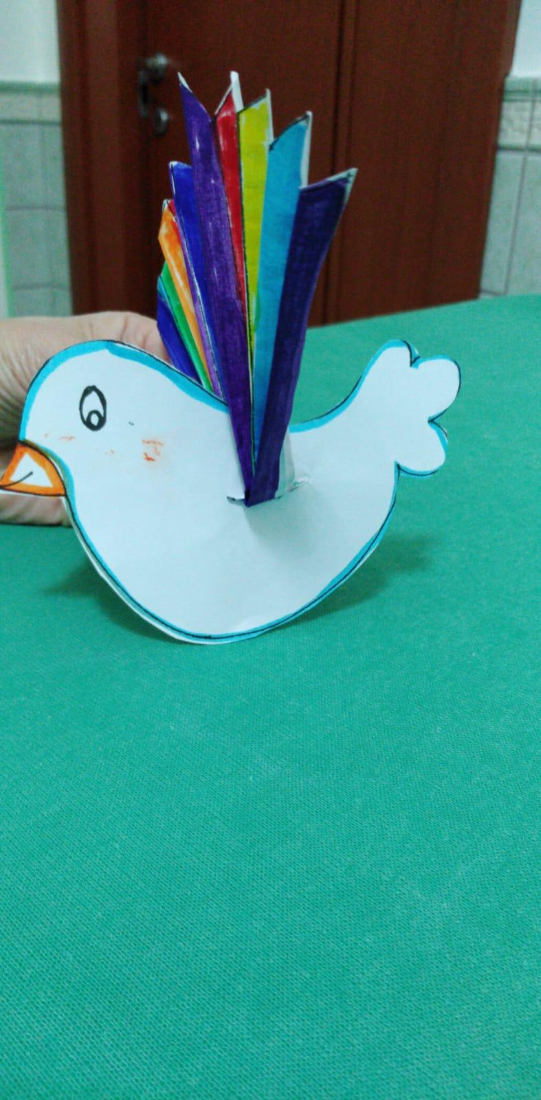
Ecco la colomba finita

